Slide 1
贝叶斯风险模型
李政宵
对外经济贸易大学 保险学院

Slide 2
主要内容
基本概念
先验分布
计算方法
收敛性检验

Slide 3
贝叶斯学派与频率学派的差异
频率学派
概率是客观的
概率是频率的极限
概率是固定的、未知的

Slide 4
贝叶斯学派
概率是主观的
概率是对事件发生可能性的主观判断
参数是随机变量，用分布描述
基于参数的分布进行各种统计推断

Slide 5
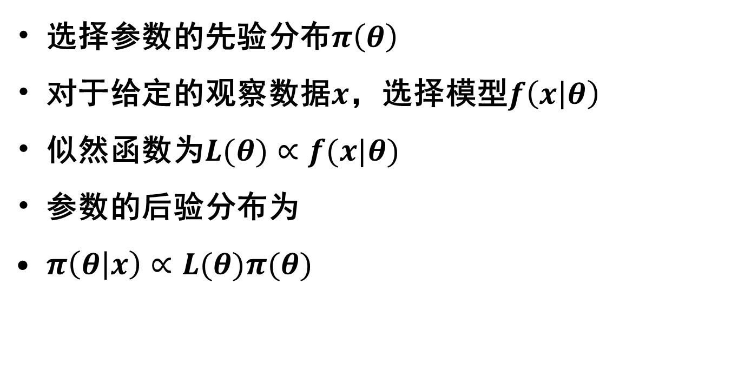
贝叶斯推断的步骤
选择参数的先验分布$π\left(θ\right)$
对于给定的观察数据$x$，选择模型$f\left(x | θ\right)$
似然函数为$L(θ)∝f(x|θ)$
参数的后验分布为
$π\left(θ | x\right)∝L(θ)π(θ)$

Slide 6
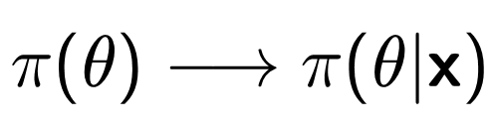
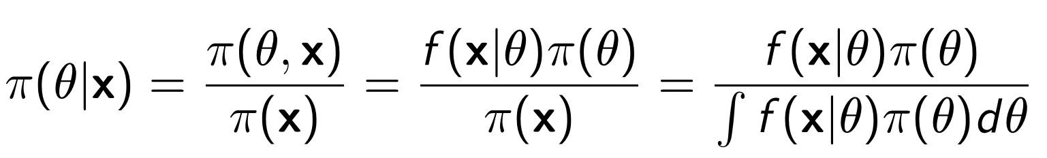
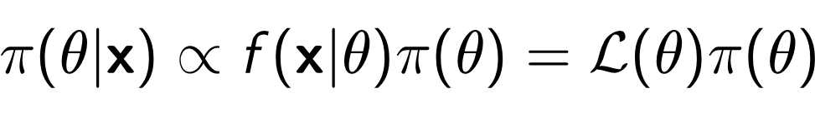
贝叶斯定理：从先验到后验

Slide 7
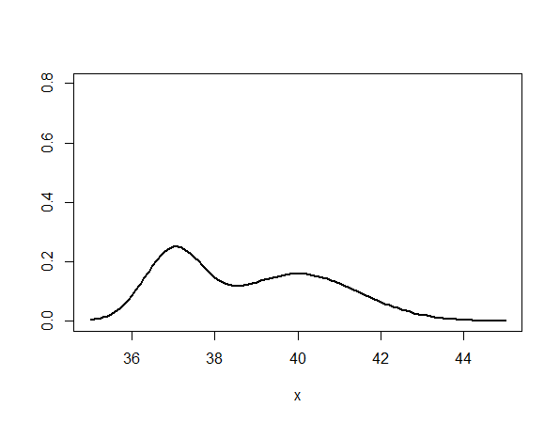
贝叶斯推断：示例
根据身体状况判断：可能正常，也可能发烧。
前者的概率为40%，后者为60%。
体温的先验分布：混合正态

Slide 8
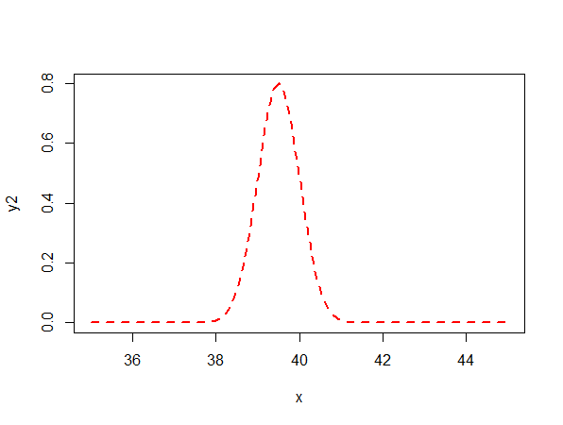
用温度计测量一次的结果是39.5，假设测量结果服从正态分布（模型）。正态分布的参数为（39.5， 0.5）。

Slide 9
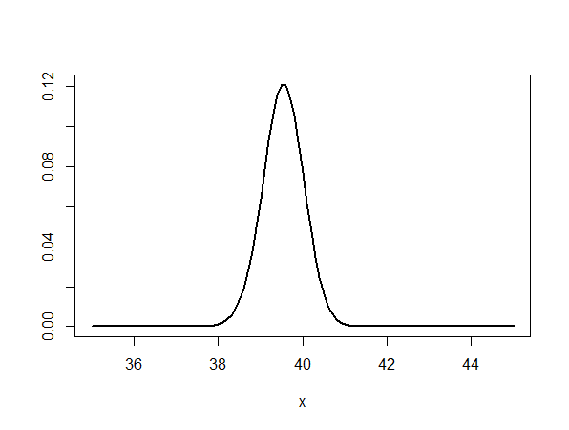
用测量结果对先验分布进行更新，得到体温的后验分布。
结论：发烧

Slide 10
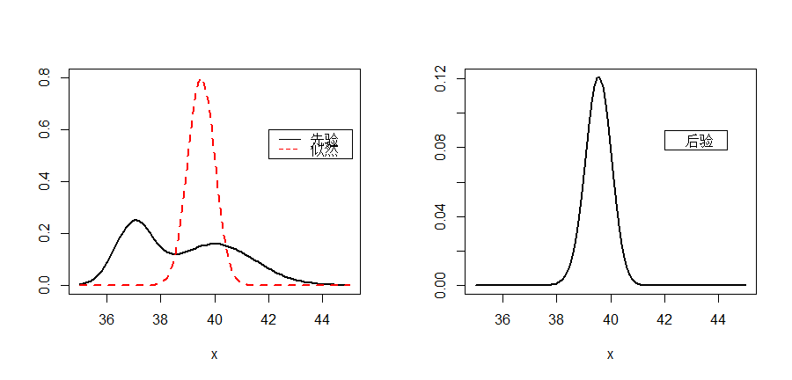
从先验到后验的过程
测量值服从正态分布，参数为（39.5， 0.5），一个测量值
结论：发烧

Slide 11
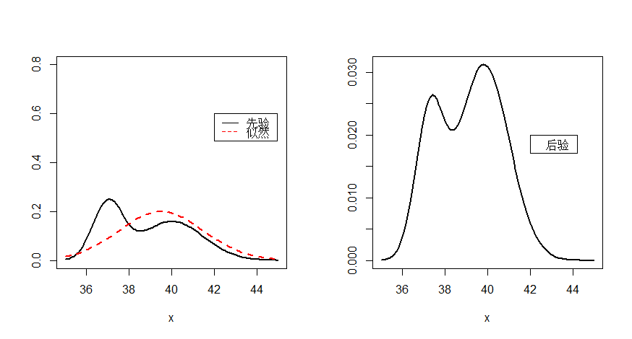
从先验到后验的过程
测量值服从正态分布，参数为（39.5， 2），一个测量值
结论：无法判断是否发烧

Slide 12
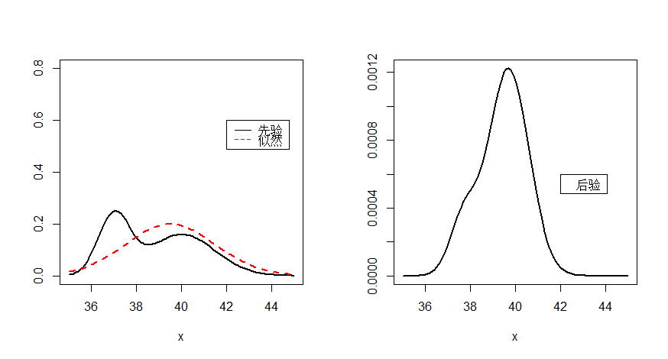
从先验到后验的过程
测量值服从正态，参数为（39.5， 2），有三个测量值。
结论：发烧

Slide 13
x = seq(35, 45, 0.1) # 先验分布，服从混合正态分布 y1 = 0.4 * dnorm(x, 37, 0.7) + 0.6 * dnorm(x, 40, 1.5) # 观察值，服从正态分布 y2 = dnorm(x, 39.5, 0.5) par(mfrow = c(1, 2)) plot(x, y1, type = "l", ylim = c(0, 0.8), ylab = "", lwd = 2, col = 1) lines(x, y2, lty = 2, lwd = 2, col = 2) legend(42, 0.6, c("先验", "似然"), lty = 1:2, col = 1:2) # 后验分布 y3 = y1 * y2 plot(x, y3, type = "l", lwd = 2, ylab = "") legend(42, 0.09, c("后验"), col = 20)

Slide 14
统计推断
点估计
区间估计
假设检验

Slide 15
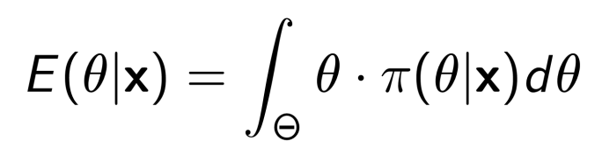

点估计
频率学派
极大似然估计，矩估计，最小二乘估计，……
贝叶斯学派
关于参数的所有统计推断（均值、众数、分位数）都基于后验分布
例：后验均值
例：后验众数，极大化

Slide 16
频率学派的区间估计
频率学派：
置信区间（confidence interval）
例：以95%的概率保证，该区间可以覆盖参数的真实值。
置信区间是随机的，与样本有关
总体参数是确定的，未知的

Slide 17



贝叶斯学派的区间估计
贝叶斯学派：
可信区间，可信集（credible set）：
参数是随机的，例：落入可信区间的概率为95%
左尾与右尾相同：如（2.5%分位数，97.5%分位数）
高密度区间（Highest posterior density ）：
如果
则

Slide 18
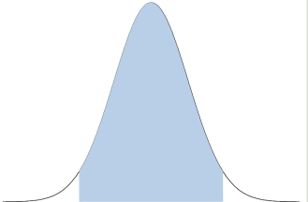
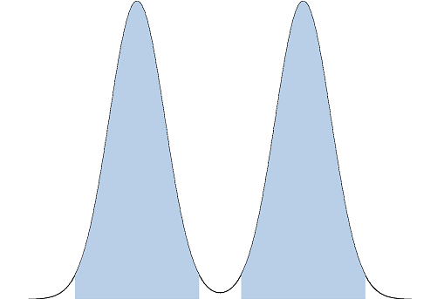
贝叶斯高密度区间：可以是两个互不相连的区间

Slide 19

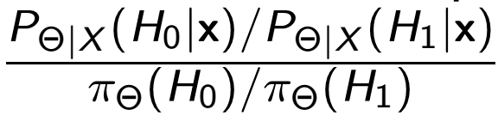
假设检验
频率学派
检验：似然比检验，…
贝叶斯学派
检验：若 ，接受H₀
该检验对先验分布很敏感，故用贝叶斯因子（Bayes factor)

Slide 20
先验分布
先验分布：在获取数据之前所做的一种判断
先验分布都是主观的。
如果希望让数据自己说话 “Let the data speak for itself”，可以使用无信息先验：noninformative priors (flat / improper / Jeffreys) 。
正确使用有信息的先验分布，具有重要意义，如可以增加统计推断准确性。

Slide 21

无信息先验分布
相对于似然函数，先验分布是平坦的（flat）。
对参数的后验分布影响很小。
常见的一个无信息先验分布：

Slide 22
例：似然函数 = 后验分布
抛掷20次硬币，8次出现正面。
则似然函数为
使用平坦的先验分布
则后验分布为（贝塔分布，见下页）

Slide 23
贝塔分布：

Slide 24

结论：使用平坦的先验分布，后验分布将等价于似然函数。
问题：为什么不能总是使用平坦的先验分布？
原因：不能保证后验分布是可积的，即不能保证

Slide 25
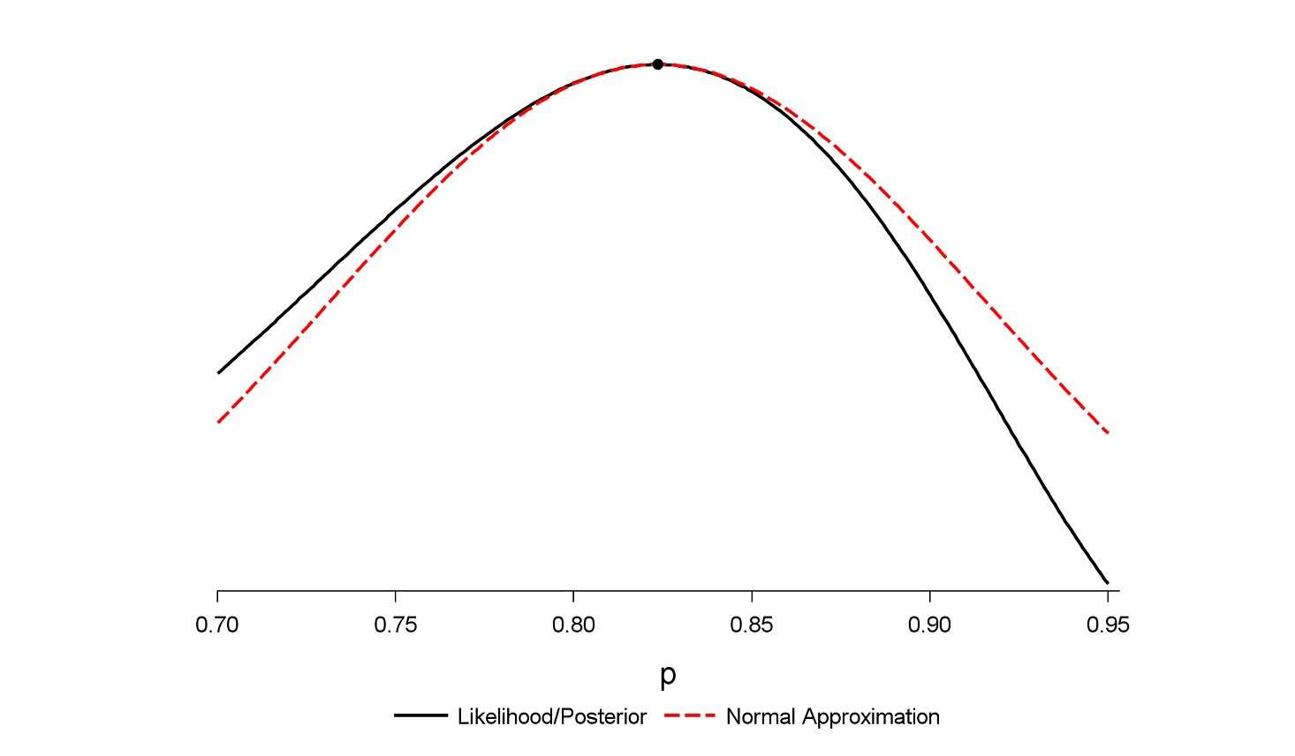
贝叶斯推断：完整的后验分布（黑色）
经典统计推断：正态近似（红色）

Slide 26
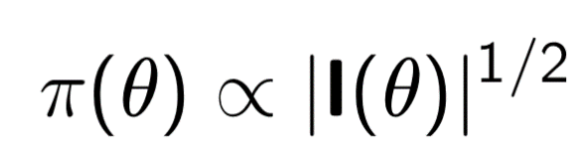

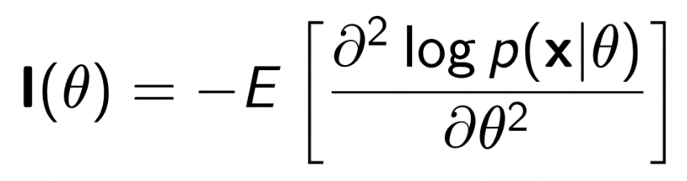
Jeffrey先验
基于似然函数 的期望信息矩阵：

Slide 27
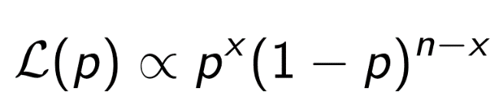
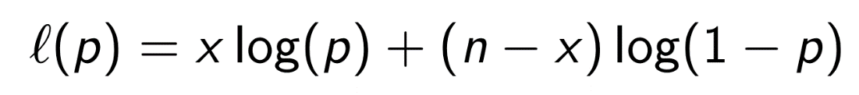
例：Jeffrey先验
抛掷 n 次硬币，x 次出现正面
似然函数与对数似然函数：

Slide 28
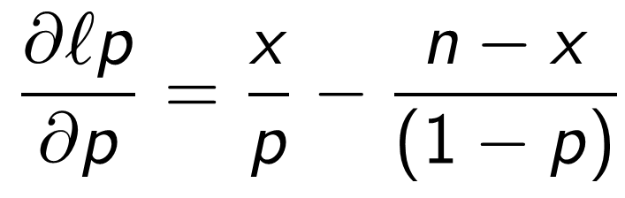
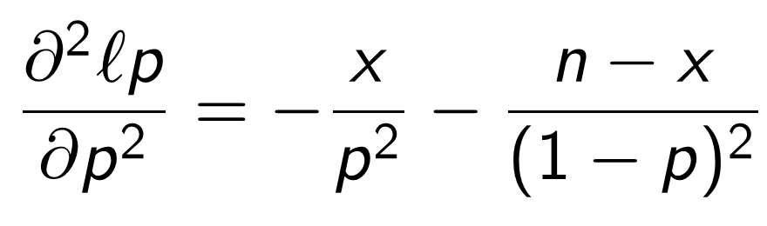
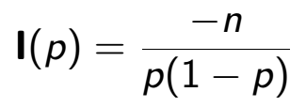
期望信息矩阵：

Slide 29
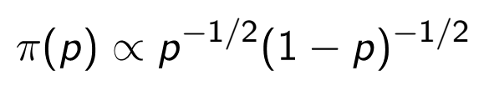

Jeffrey先验
后验分布（贝塔分布）

Slide 30
